Slide 1

El principio de Hollywood
No nos llame, nosotros le llamaremos
Por:
Emanuel Madrid
Juan Felipe Rojas
Andrés Villada

Slide 2
The Hollywood principle: Don’t call us, we call you
El principio de Hollywood dictamina que debe ser una clase superior la que llame a las clases inferiores, por ejemplo en la herencia debe ser la clase padre quien llame a sus subclases. Es denominado principio de Hollywood porque se basa en el “Don´t call us, we´ll call you”, (no nos llame, nosotros le llamamos) tan empleado en Hollywood cuando un actor va a un casting.

Slide 3
The Hollywood principle: Don’t call us, we call you
Es un principio de diseño que busca mayor cohesión y menor acoplamiento entre los componentes de un sistema informático.
Los componentes de mayor nivel son responsables de proporcionar abstracciones a los de menor nivel.
(“Es en resumidas cuentas, hacer que la súper-clase o la clase padre obligue a definir algunos métodos o atributos a sus sub-clases o clases hijas”).

Slide 4
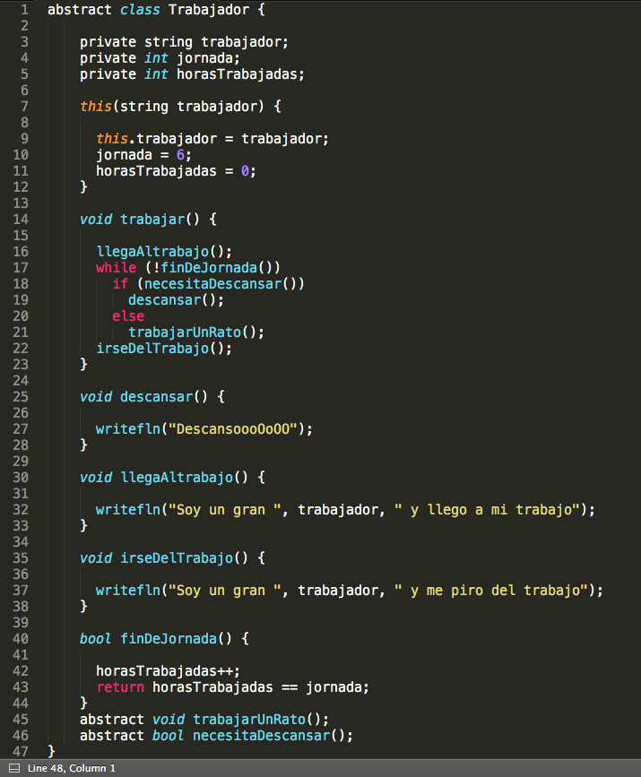
Ejemplo:

Slide 5
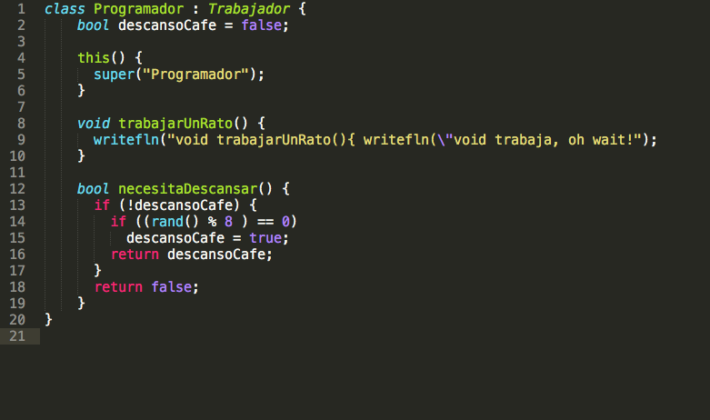

Slide 6
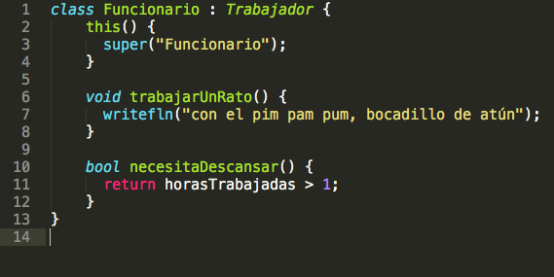

Slide 7

Programming language is not an excuse
(El lenguaje de programación no es una excusa)
Algunos proyectos están forzados a usa un lenguaje de programación no tan ideal. Esto puede ser causado por un deseo de reducir costos de mantenimiento (“Todos nuestros técnicos conocen COBOL”), para programar rápido (“Tenemos la más alta productividad con C”) para asegurar alta confiabilidad (“Programas en ADA son a prueba de fallos”) o para lograr alta velocidad de ejecución (“Nuestras aplicaciones necesitan un tiempo critico, necesitamos usar un lenguaje ensamblador”).
Notes:
Emanuel Madrid Restrepo

Slide 8
Programming language is not an excuse
(El lenguaje de programación no es una excusa)
Es posible escribir programas de calidad alta en cualquier lenguaje. De hecho, si eres un buen programador deberías ser un buen programador en cualquier lenguaje.
Un lenguaje no tan ideal puede hacer tu trabajo más difícil.
Notes:
Emanuel Madrid Restrepo

Slide 9
Programming language is not an excuse
(El lenguaje de programación no es una excusa)
Analogia:
(“Según sea el objetivo, al transportarse en la ciudad, podemos hacerlo en diferentes tipos de vehículos, por ejemplo, si queremos ir de un punto A a un punto B, y queremos llegar rápido, iríamos en una motocicleta, si nuestro objetivo es tener confort y seguridad nos iríamos en un automóvil, y si nuestro objetivo es cuidar el planeta, nos iríamos en bicicleta, no nos limitaríamos a un solo tipo de transporte, y un buen conductor conduce cualquier vehiculo, o no se le dificultara aprender a conducir cualquier vehiculo”).
Notes:
Emanuel Madrid Restrepo

Slide 10
Ejemplo:
AQUÍ COLOCA LOS EJEMPLOS

